Slide 1
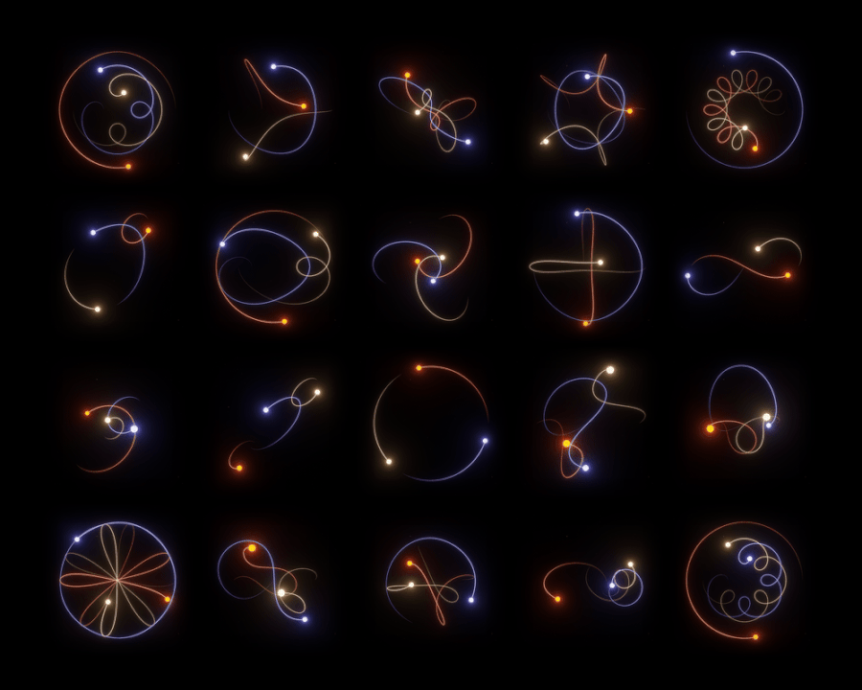
Résolution du problème à N-corps
15171 MACCALLUM Jake
2026
MacCallum Jake 15171
Résolution du problème à N-corps
1/30

Slide 2
Sommaire
Introduction
Idée centrale
Barnes-Hut
FMM (Fast Multipole Method)
Résultats
Annexes
MacCallum Jake 15171
Résolution du problème à N-corps
2/30

Slide 3
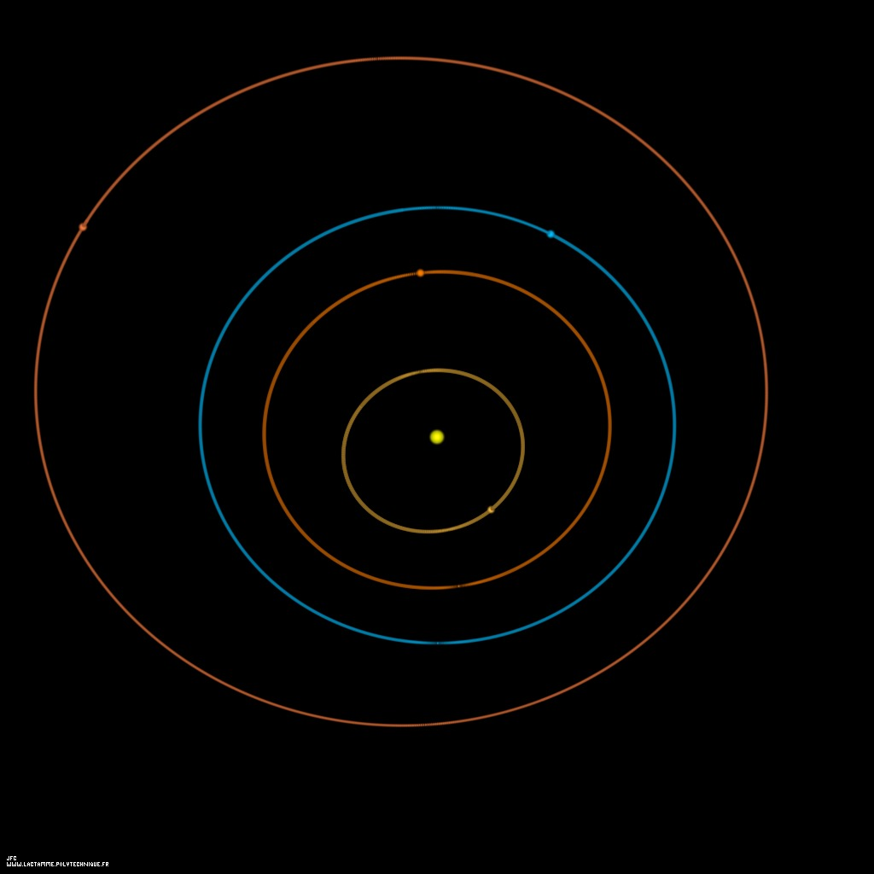

Introduction
N-Body Problem
Compléxité naïve : O(N²)
MacCallum Jake 15171
Résolution du problème à N-corps
3/30

Slide 4
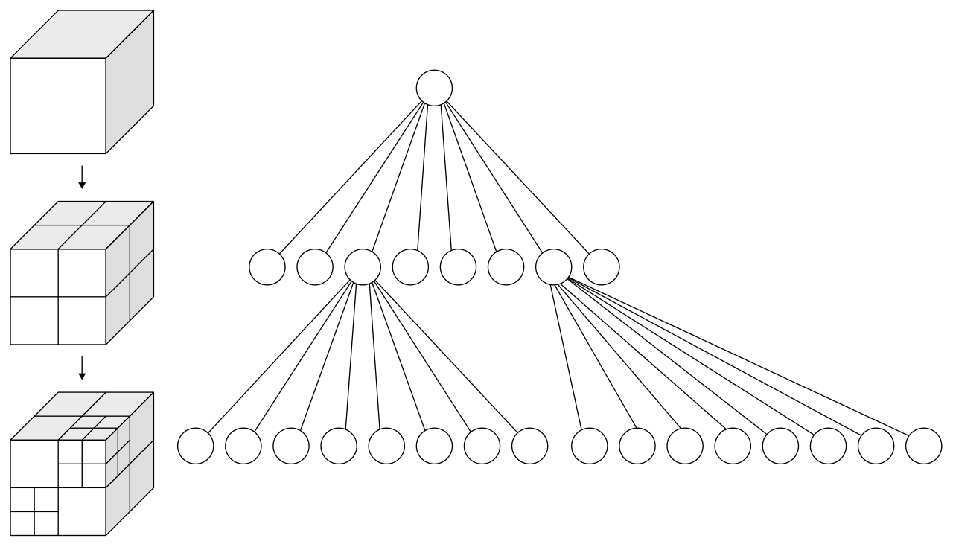
Idée Centrale
1. Octree/Quadtree
MacCallum Jake 15171
Résolution du problème à N-corps
4/30

Slide 5
Idée Centrale
2. Approximation
Barycentre
(masse et position)
Développement multipolaire
(développement en série)
MacCallum Jake 15171
Résolution du problème à N-corps
5/30

Slide 6
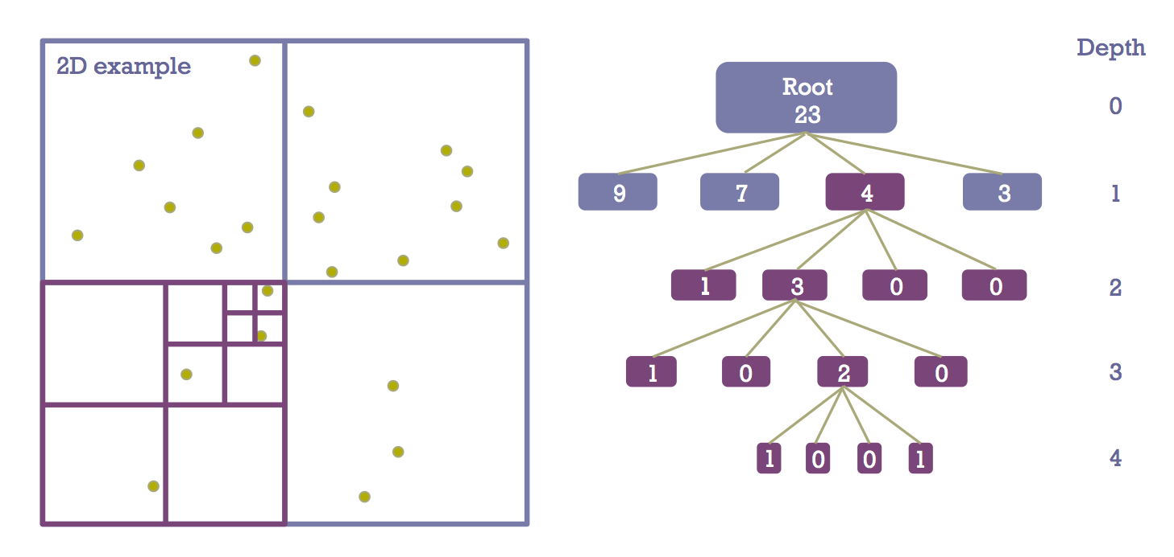
Barnes-Hut
219.559km
Erreur de la Terre après 1 jour :
(Par rapport à Horizons)
MacCallum Jake 15171
Résolution du problème à N-corps
6/30

Slide 7
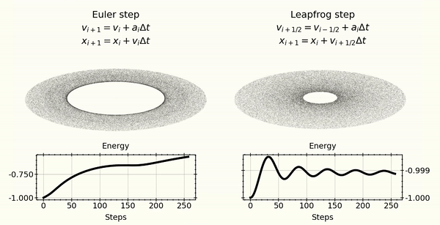
Leapfrog integration
MacCallum Jake 15171
Résolution du problème à N-corps
7/30

Slide 8
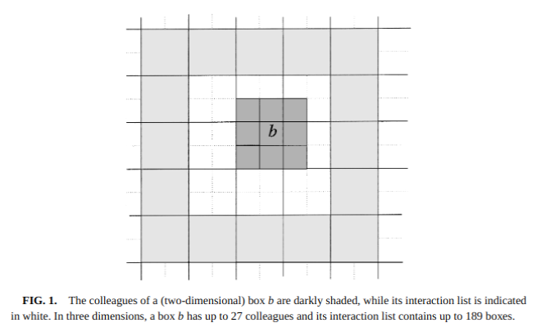
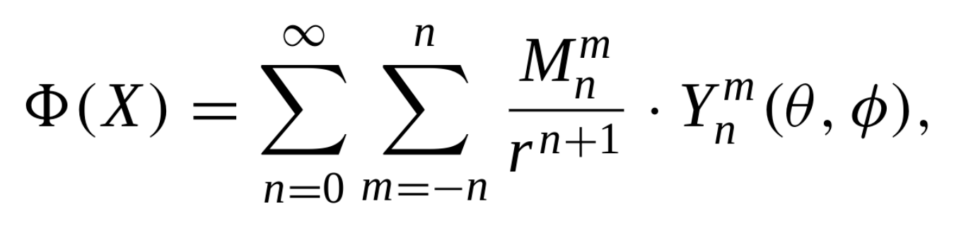
FMM
20! = 2.10¹⁸
Max_Int_64 = 9.10¹⁸
MacCallum Jake 15171
Résolution du problème à N-corps
8/30

Slide 9
Résultats
 | Barnes-Hut | FMM
Complexité
Erreur sur Terre (1 jour) Par rapport à Horizons | 219.559km | 112.49km
Hozizons : asteroïdes, relativité etc
MacCallum Jake 15171
Résolution du problème à N-corps
10/30

Slide 10
Résultats
 | FMM
Erreur sur Terre (1 jour) Par rapport au calcul naïf | 500m
Erreur sur Terre (10 jour) Par rapport au calcul naïf | 7500km
MacCallum Jake 15171
Résolution du problème à N-corps
11/30

Slide 11
Conclusion
Barnes-Hut fonctionne dans les limites de sa capacité
200km en 1 jour = 0.008 % de la distance parcourue par la Terre en 1 jour
FMM est beaucoup plus précis : 2.10⁻⁵ %
Mais n’a pas la bonne complexité...
MacCallum Jake 15171
Résolution du problème à N-corps
12/30

Slide 12
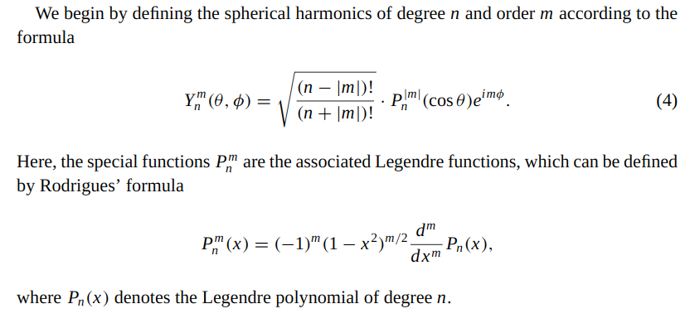
MacCallum Jake 15171
Résolution du problème à N-corps
13/30

Slide 13
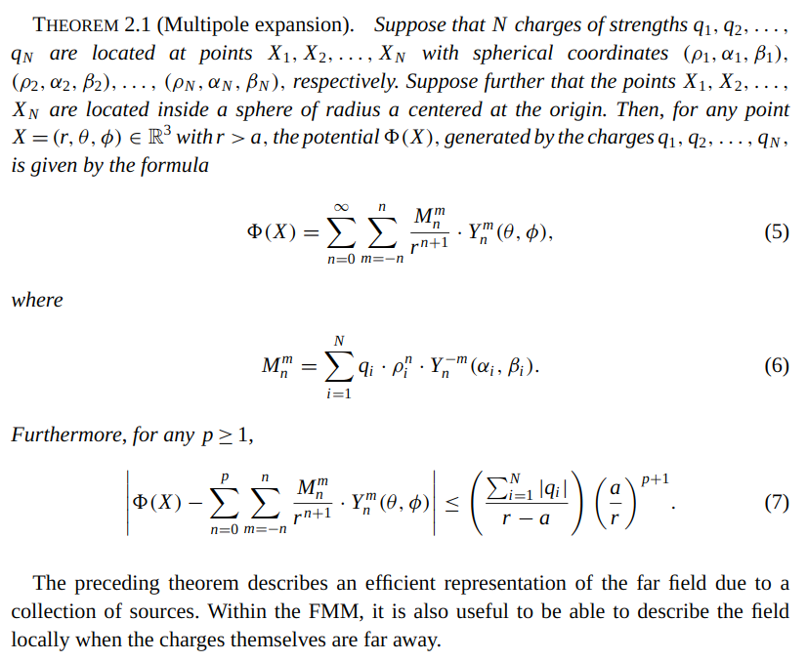
MacCallum Jake 15171
Résolution du problème à N-corps
14/30

Slide 14
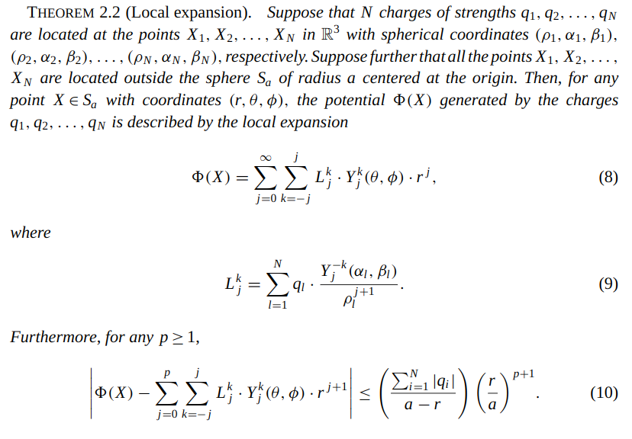
MacCallum Jake 15171
Résolution du problème à N-corps
15/30

Slide 15
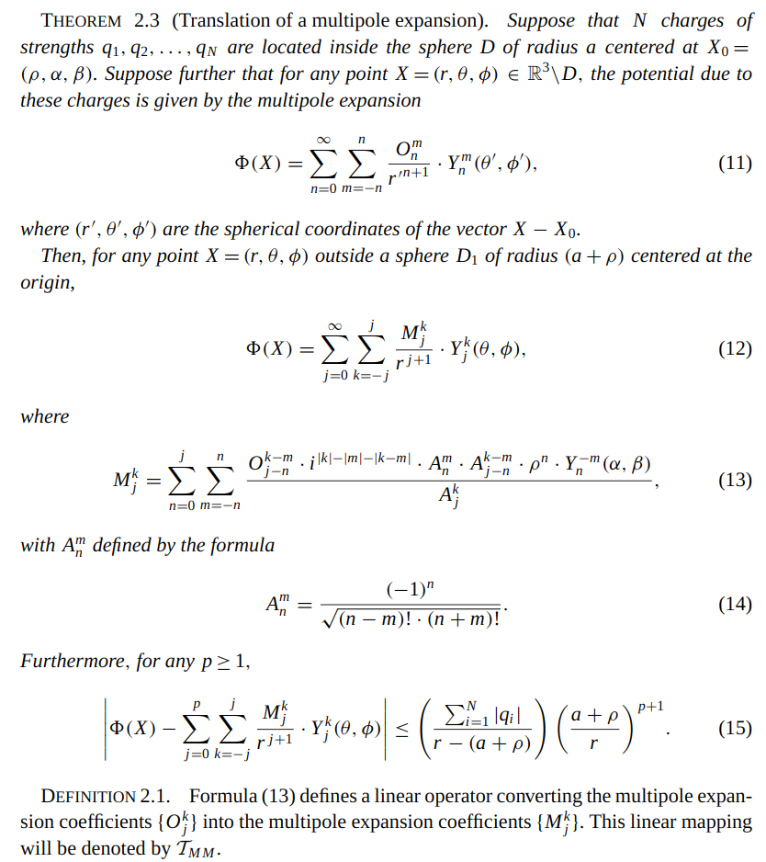
MacCallum Jake 15171
Résolution du problème à N-corps
16/30

Slide 16
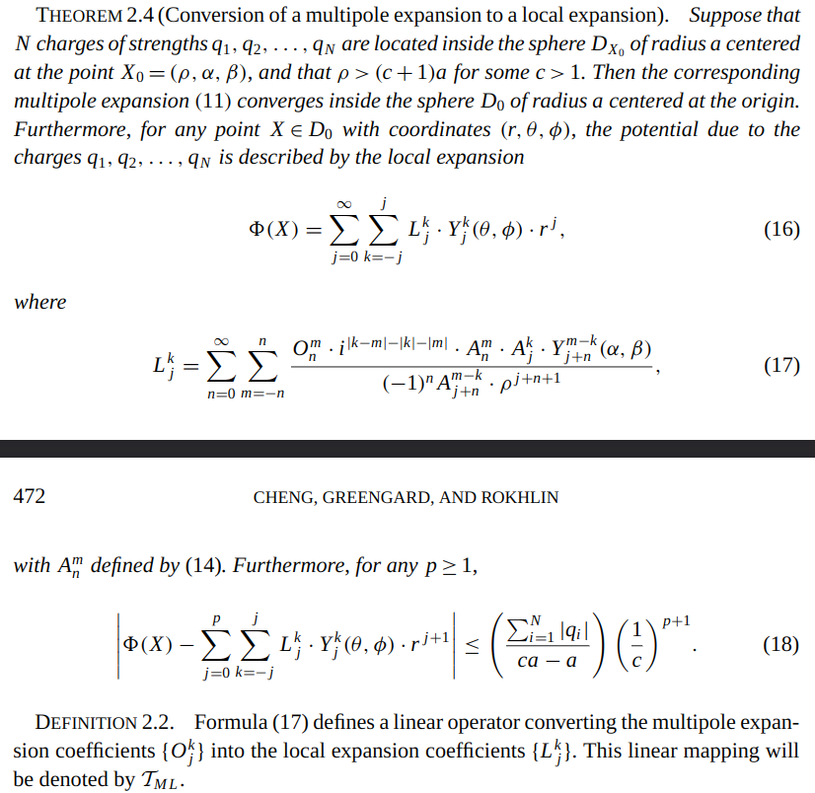
MacCallum Jake 15171
Résolution du problème à N-corps
17/30

Slide 17
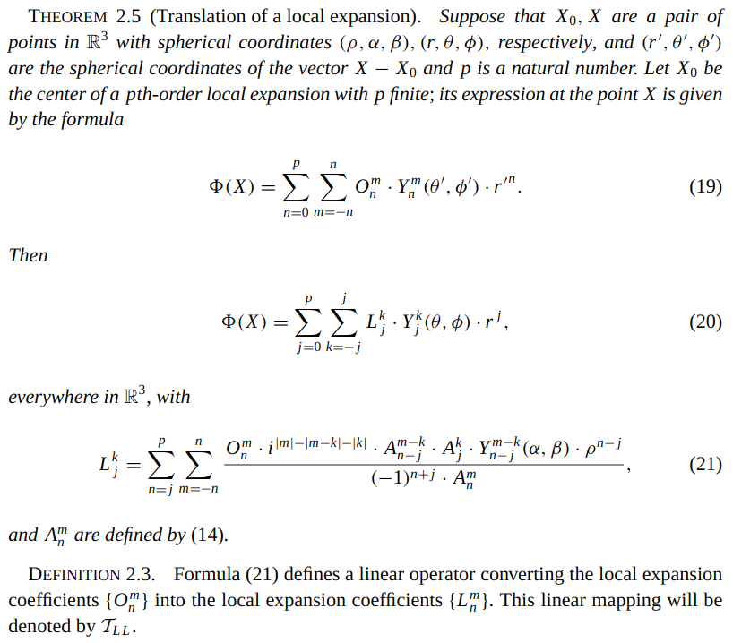
MacCallum Jake 15171
Résolution du problème à N-corps
18/30

Slide 18
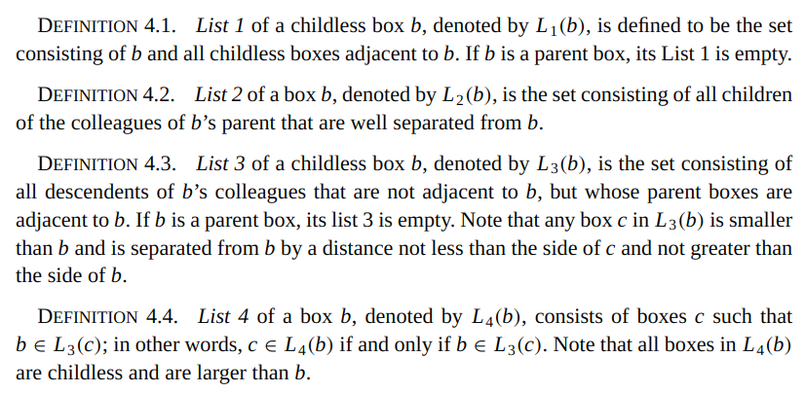
MacCallum Jake 15171
Résolution du problème à N-corps
19/30

Slide 19
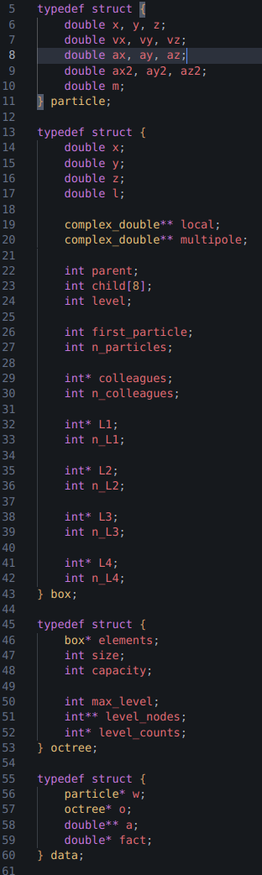
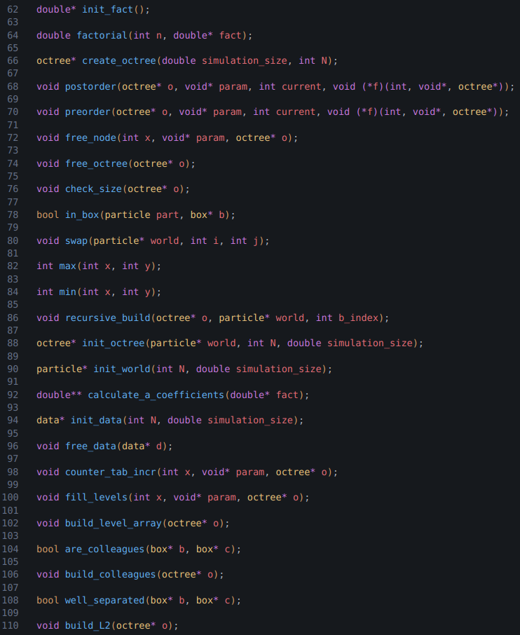
MacCallum Jake 15171
Résolution du problème à N-corps
20/30

Slide 20

MacCallum Jake 15171
Résolution du problème à N-corps
21/30

Slide 21
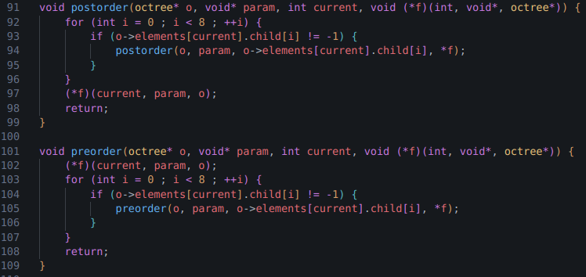
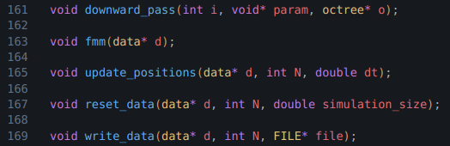
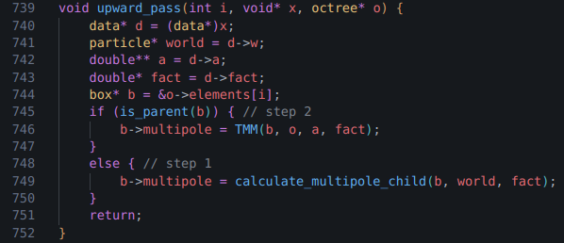
MacCallum Jake 15171
Résolution du problème à N-corps
22/30

Slide 22
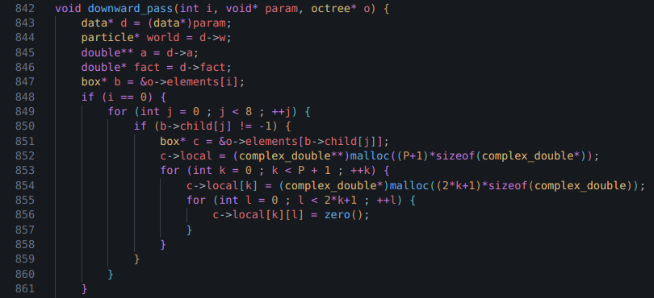
MacCallum Jake 15171
Résolution du problème à N-corps
23/30

Slide 23

MacCallum Jake 15171
Résolution du problème à N-corps
24/30

Slide 24

MacCallum Jake 15171
Résolution du problème à N-corps
25/30

Slide 25
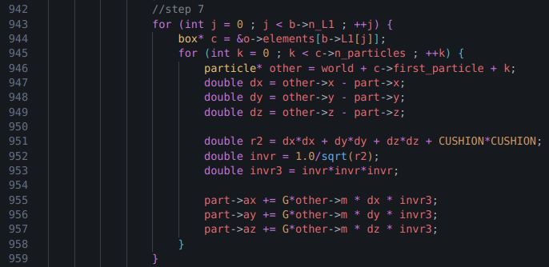
MacCallum Jake 15171
Résolution du problème à N-corps
26/30

Slide 26

MacCallum Jake 15171
Résolution du problème à N-corps
27/30

Slide 27
MacCallum Jake 15171
Résolution du problème à N-corps
28/30

Slide 28
MacCallum Jake 15171
Résolution du problème à N-corps
29/30

Slide 29
MacCallum Jake 15171
Résolution du problème à N-corps
30/30

